Slide 1
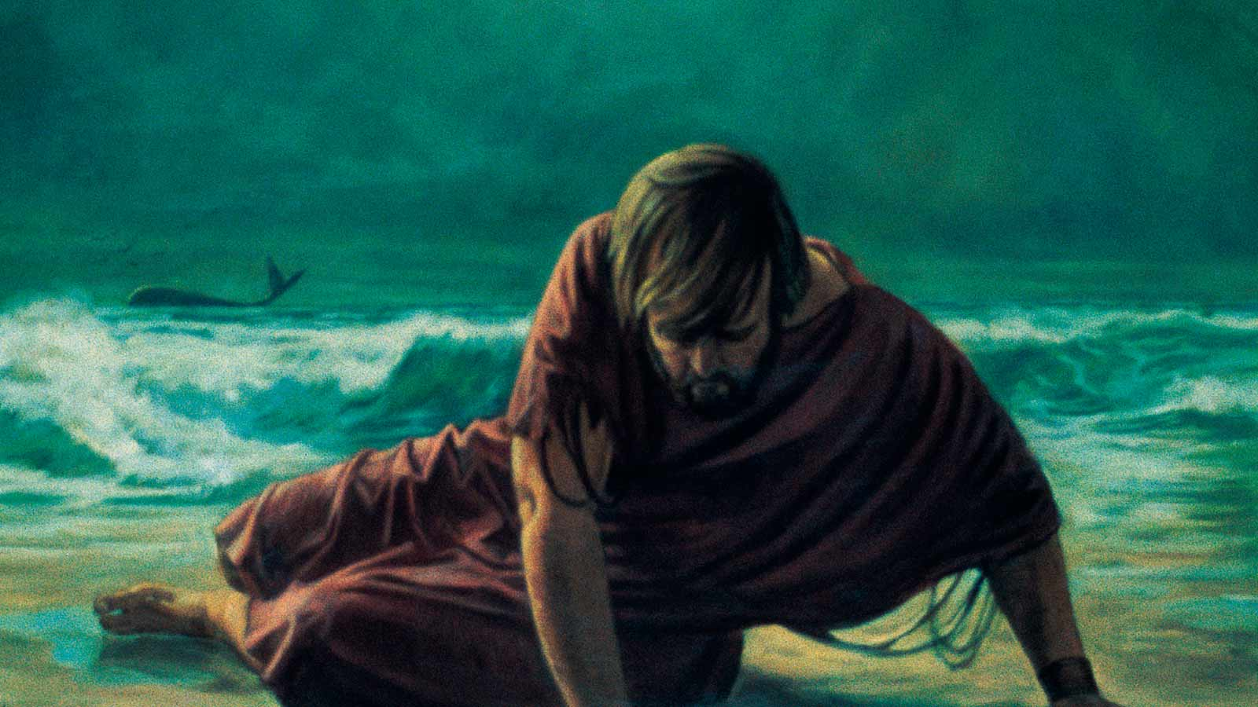
Lección 04
04 de noviembre 2023
EXCUSAS PARA ELUDIR LA MISIÓN
TEXTO CLAVE: Isaías 6:8
Escuela Sabática – 4° Trimestre de 2023

Slide 2
I. OBJETIVO: ¿Qué aprender?
Que, seas un discípulo obediente al llamado de Dios para cumplir la misión.
APRENDIZAJE POR NIVELES:
SABER entender que, mejor es obedecer al llamado de Dios y evitar experiencias amargas.
SENTIR el deseo de obedecer a Dios.
HACER la decisión de cumplir la misión que Dios nos encargó.

Slide 3
EL MÉTODO, O ESTRATEGIA M.: ¿Cómo aprender?
¿Qué camino seguir con el alumno?
1° MOTIVA: ¿Qué debo SER?
Motivar el logro de una capacidad, un aprendizaje; a SER semejante a Cristo Jesús en su carácter.
2° EXPLORA: ¿Qué debo SABER?
Buscar información, con preguntas, procesarlo, comprender, sintetizar y generalizar.
3° APLICA: ¿Qué debo SENTIR?
Sentir el deseo de aplicar los conocimientos descubiertos en la vida.
4° CREA: ¿Qué debo HACER?.
Tomar la decisión de crear oportunidades para vivir lo aprendido y compartirlas.

Slide 4
LA ESTRATEGIA METODOLÓGICA.
¿Qué recomendación nos da Dios?
“La escuela sabática, cuando es bien dirigida, es uno de los grandes instrumentos de Dios para traer almas al conocimiento de la verdad. No es el mejor plan que solo los maestros hablen. Ellos deberían inducir a los miembros de la clase a decir los que saben. Y entonces el maestro, con pocas palabras y breves observaciones o ilustraciones debería imprimir la lección en sus mentes.” (Consejos sobre la Obra de la Escuela Sabática, 128)
“Cada ser humano, creado a imagen de Dios, está dotado de un facultad semejante a la del Creador: la individualidad, la facultad de pensar y hacer… que sean pensadores y no meros reflectores de los pensamientos de otros… dirigirlos a las fuentes de la verdad, a los campos abiertos a la investigación en la naturaleza y en la revelación.” (Educación 17)

Slide 5
II. MOTIVAR: ¿Cómo despertar interés y cómo enseñar?
Con preguntas motivadoras, presentando necesidades y casos de la vida:
¿Qué excusas tuvo Jonás para no cumplir su misión?
¿Cómo superar el temor para cumplir la misión encomendada?
¿Dios sigue buscando mensajeros dispuestos a dar el mensaje de salvación?

Slide 6
III. EXPLORA: 1. ¿Qué excusas tuvo Jonás para no cumplir su misión? Jonás 1:1- 3; Nahún 1:1
“Una de las razones por los que Jonás no quería ir a Nínive era el miedo. Los asirios eran un enemigo temible, y Nínive era la capital del reino.” (GEB 50)
¿Por qué el miedo? Por sus dudas, o falta de fe. “Mientras el profeta pensaba en las dificultades e imposibilidades aparente de los que se la había encargado, se sintió tentado en poner en duda la sabiduría del llamado… Mientras vacilaba y seguía dudando, Satanás lo abrumó de desaliento. El profeta fue dominado por un gran temor.” (PR 124)
La otra razón, “es por cuidar su reputación personal, temía que lo llamarán falso profeta, por el arrepentimiento de Nínive, si perdonaba Dios.”(PR 126)

Slide 7
2. ¿Cómo superar el temor para cumplir la misión encomendada? Jonás 2:1- 4, 7- 9
Acudiendo a Dios como Jonás, aunque hayamos dudado de su poder, su sabiduría, e omnisciencia.
La Escritura nos revela como se fortaleció Jonás: “Entonces desde el vientre del pez, Jonás oró al Señor su Dios. Dijo: En mi angustia invoqué al Señor, y él me oyó, desde el seno del sepulcro clamé y oíste mi voz… Pero, tú Señor, Dios mío sacaste mi vida de la sepultura… pagaré lo que prometí. La salvación viene del Señor. (Jon. 2:1- 9)
“Por fin, Jonás había aprendido, que la salvación es de Jehová. Al arrepentirse y al reconocer la gracia salvadora de Dios.” (PP 100)

Slide 8
3. ¿Dios sigue buscando mensajeros dispuestos a dar el mensaje de salvación? Isaías 6:1- 8
Sí, sigue diciendo: “¿A quién enviaré? ¿Quién irá de nuestra parte?” (Isa. 6:8)
“Los mensajeros de Dios en las grandes ciudades no deben desalentarse por la impiedad, y la injusticia.” (PR 129)
El Señor nos alienta: “No temas, sino habla, no calles; porque yo estoy contigo, y ninguno pondrá sobre ti la mano para hacerte mal…” (Hech. 18:9, 10)
“Las escusas de los que no realizan esta obra no los exime de la responsabilidad. Si deciden no hacerla, descuidan a las almas por la que Cristo murió... Quedan registrados como siervos infieles.” (GEB 55)

Slide 9
IV. APLICA: ¿Qué debo sentir al recibir estos conocimientos?
El deseo de ser obediente al llamado de Dios para la misión de predicar el evangelio de Cristo.
¿Deseas escuchar el llamado de Dios para la predicación de su evangelio?
¿Cuál es tu decisión?
V. CREA: ¿Qué haré para compartir esta lección la próxima semana? Crear oportunidades para compartir las buenas nuevas del evangelio de Cristo. Amén

Slide 10
Créditos
DISEÑO ORIGINAL
Lic. Alejandrino Halire Ccahuana
http://decalogo-janohalire.blogspot.com/p/escuela-sabatica.html
Distribución
Recursos Escuela Sabática ©
Para recibir las próximas lecciones inscríbase enviando un mail a:
www.recursos-biblicos.com
Asunto: Lecciones en Powerpoint
RECURSOS ADVENTISTAS
Recursos gratuitos
http://decalogo-janohalire.blogspot.com/
https://www.slideshare.net/ahalirecc
Recursos
Escuela Sabática

